Slide 1
PROCESO DE HOMINIZACIÓN
OBJETIVO: COMPARAR LAS CARACTERÍSTICAS DE LAS DIFERENTES ESPECIES DE HOMÍNIDOS DURANTE LA PREHISTORIA
PROFESOR: JOSÉ MIGUEL GOLDBERG LARENAS
CURSO: 7º BÁSICO A
Tiempo estimado: 180 minutos (se recomienda dividir el tiempo en dos bloques de 90 minutos)

Slide 2
EXISTEN DOS EXPLICACIONES FRENTE A LA APARICIÓN DEL HOMBRE EN LA TIERRA

Slide 3
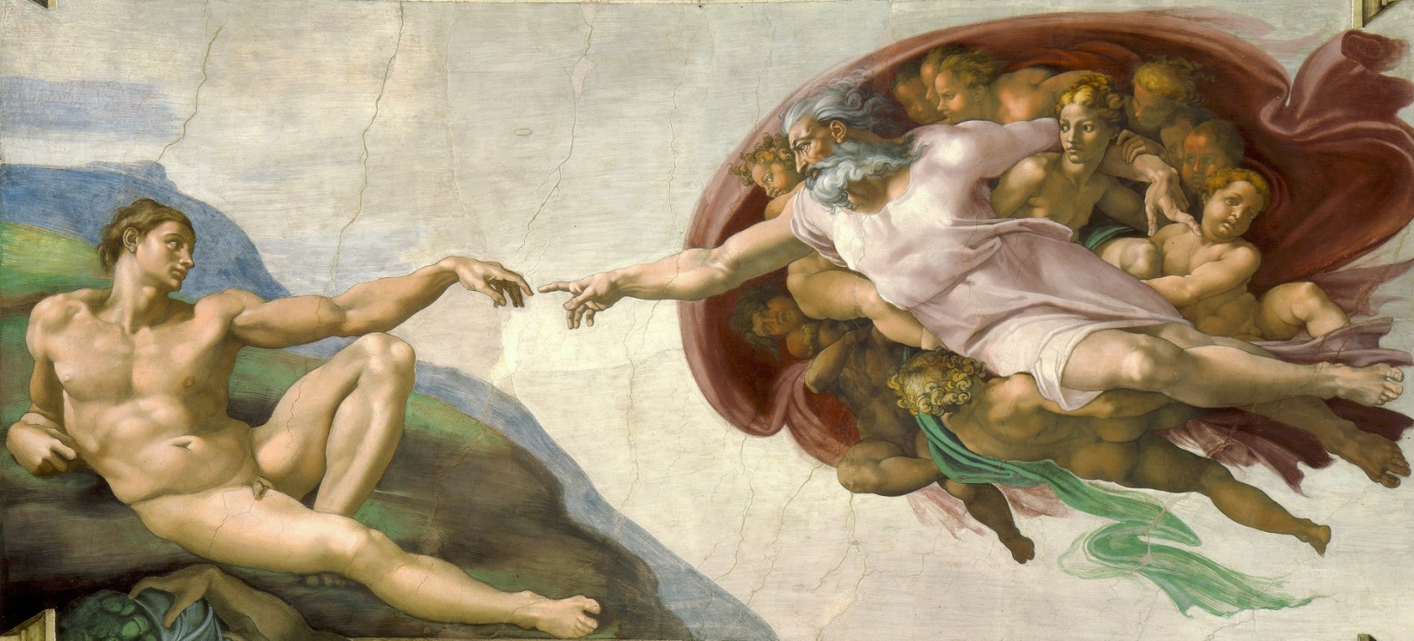
EXPLICACIÓN CREACIONISTA:
DIOS ES EL CREADOR DEL HOMBRE Y LA MUJER

Slide 4
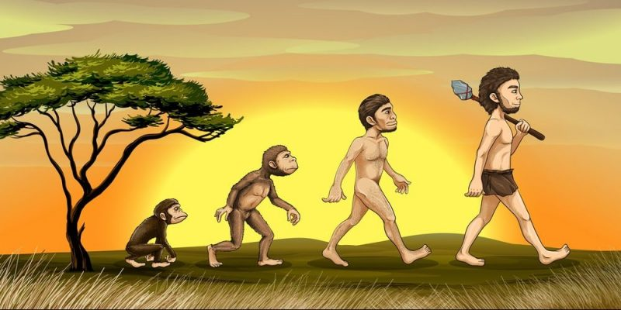
EXPLICACIÓN EVOLUTIVA:
LA ESPECIE HUMANA HA EVOLUCIONADO DESDE LOS ANTIGUOS PRIMATES.

Slide 5
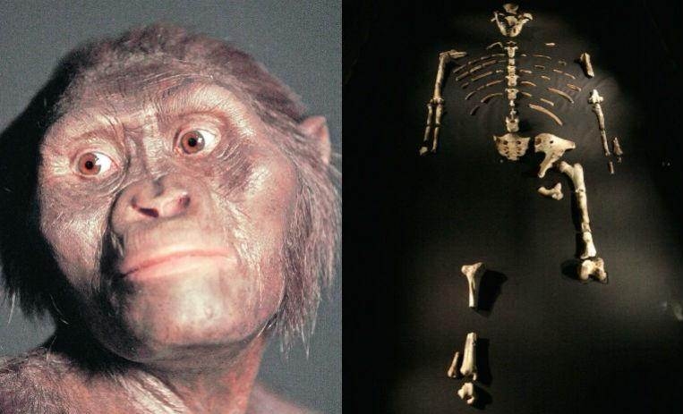
EN ESTA CLASE CONOCERÁS LA EXPLICACIÓN EVOLUTIVA DE LA HUMANIDAD

Slide 6
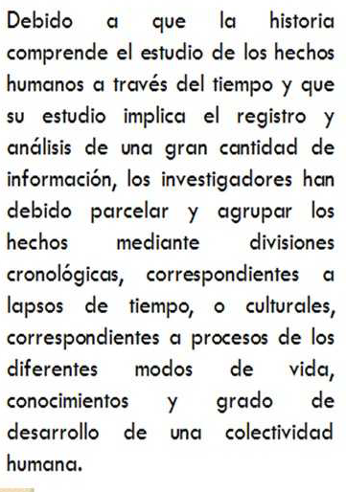
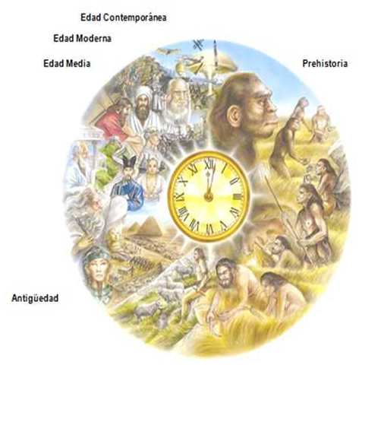
1. ORDENANDO LA HISTORIA

Slide 7
ETAPAS DE LA HISTORIA UNIVERSAL

Slide 8
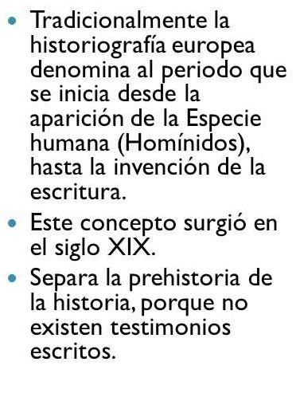
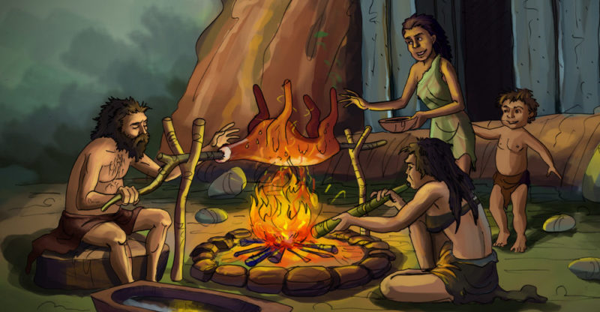
¿Por qué Prehistoria?

Slide 9
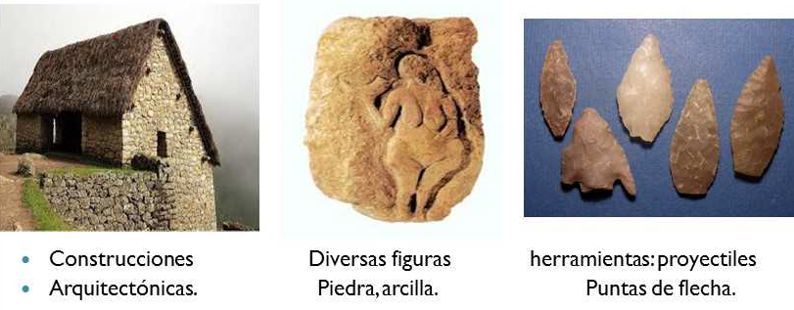
¿Cómo conocemos de la Prehistoria si no conocemos testimonios escritos?

Slide 10
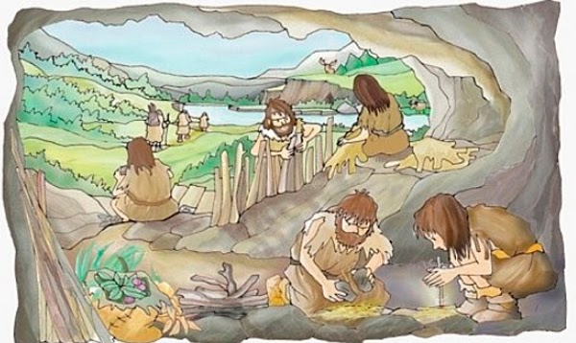
NUEVA PROPUESTA CONCEPTUAL LA PALEOHISTORIA

Slide 12
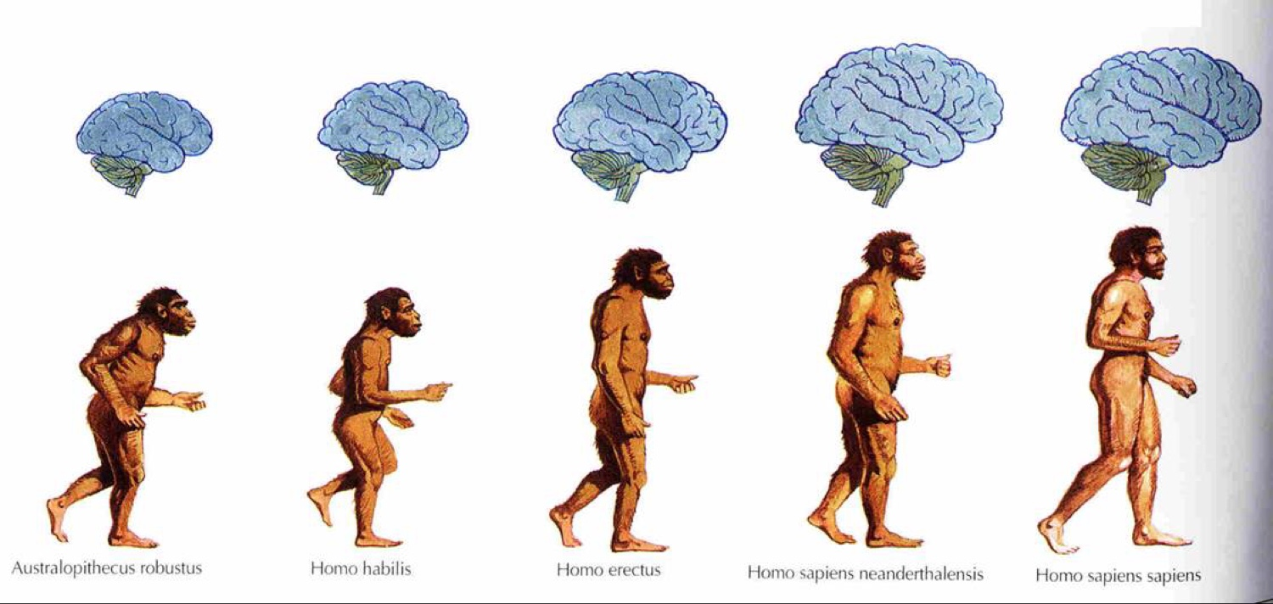
EVOLUCIÓN HUMANA LA HOMINIZACIÓN

Slide 13
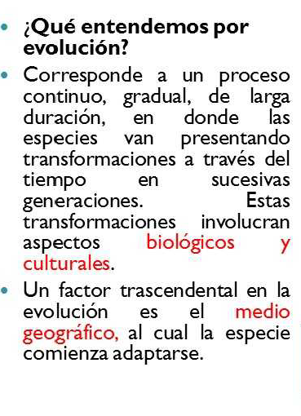
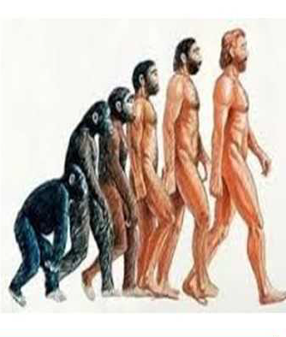
EVOLUCIÓN DE LA ESPECIE HUMANA

Slide 15
ESPECIES DE HOMÍNIDOS
https://prezi.com/crz4-m9ukdhz/7-basico-proceso-de-hominizacion/
INGRESA AL SIGUIENTE VINCULO
¡¡¡SE RECOMIENDA USAR CHROME¡¡¡¡¡

Slide 16
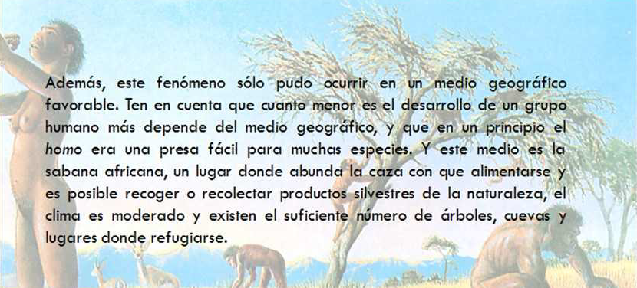
HOMINIZACIÓN

Slide 17
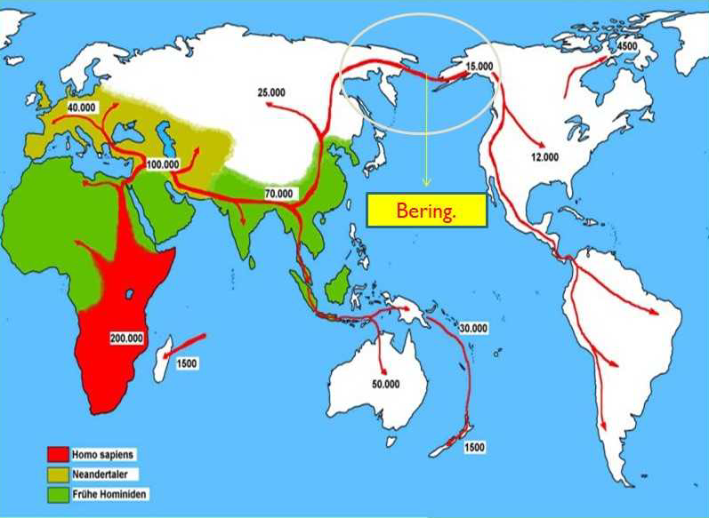
POBLAMIENTO HUMANO

Slide 18
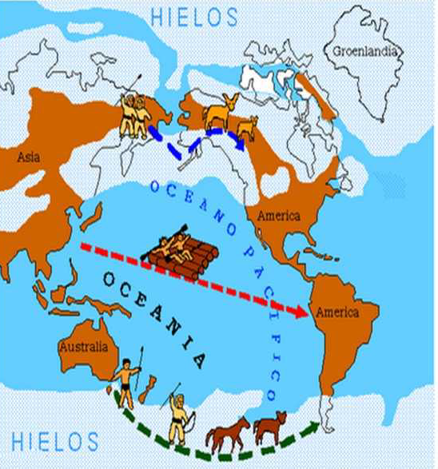
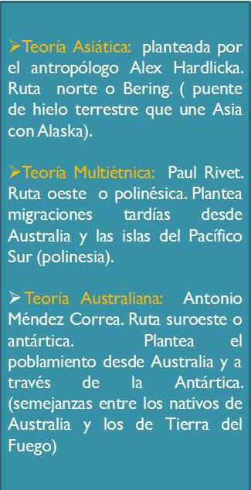
TEORÍAS DEL POBLAMIENTO AMERICANO

Slide 19
FIN DE ÉSTA CLASE

Slide 20
ACTIVIDAD DE INICIO “MI HISTORIA”
ESCRIBE LA HISTORIA DE TU VIDA MEDIANTE UNA LÍNEA DE TIEMPO, PÍDELE AYUDA A TUS FAMILIARES PARA TENER DETALLES MAS PRECISOS DE TU VIDA (DE DEBE DESARROLLAR EN UNA PÁGINA EN EL CUADERNO DE HISTORIA)
LA HISTORIA DE MI VIDA…

Slide 21
ACTIVIDAD DE DESARROLLO PRIMERA PARTE
RESPONDE LAS SIGUIENTES PREGUNTAS
1. ¿CUÁL ES EL OBJETIVO DE ORDENAR LA HISTORIA EN ETAPAS?
2. ¿CÓMO SE LOGRÓ CONOCER LOS HECHOS OCURRIDOS DURANTE LA LLAMADA PREHISTORIA O PALEOHISTORIA?
3.¿ EN QUE ETAPAS DIVIDIMOS LA PREHISTORIA?
4.¿QUÉ FACTORES PERMITIERON LA HOMINIZACIÓN?
5. ¿CÓMO SE EXPLICÓ EL POBLAMIENTO AMERICANO?
JUSTIFICA USANDO EL POWER POINT Y EL APUNTE DE APOYO

Slide 22
ACTIVIDAD DE DESARROLLO PARTE 2
CONFECCIONA UNA FICHA INFORMATIVA DE LAS ESPECIES DE HOMÍNIDOS, INDICANDO LAS SIGUIENTES CARACTERÍSTICAS
PERIODO DE APARICIÓN EN LA TIERRA CAPACIDAD CRANEAL ESTATURA HABILIDADES HUBICACIÓN DE SU APARICIÓN
JUSTIFICA USANDO EL POWER POINT Y EL APUNTE DE APOYO

Slide 23
ACTIVIDAD DE CIERRE
¿CÓMO LA HISTORIA EXPLICA LA APARICIÓN DE LA HUMANIDAD, Y COMO ESTA COMIENZA A DESARROLLARSE POR EL PLANETA?
JUSTIFICA TU RESPUESTA

Slide 24
IMPORTANTE¡¡¡¡¡¡
LAS ACTIVIDADES DEBEN DESARROLLARSE EN TU CUADERNO DE HISTORIA.
AL TERMINO DE LA SEMANA DEBE SACARLE UNA FOTO AL CUADERNO Y ENVIARLA AL SIGUIENTE CORREO:
HISTORIACOLLEGE@GMAIL.COM
EN ASUNTO DEBE INDICAR: NOMBRE DEL ESTUDIANTE Y CURSO

